Slide 1
对角阵和正交
LU分解
SVD在推荐系统的运用
SVD在图片模型中的运用

Slide 2


对角阵
一、定义
只有对角线上有非0元素的矩阵称为对角矩阵，或说若一个方阵除了主对角线上的元素外，其余元素都等于零，则称之为对角阵，其形状为
简称为：
对角线上的元素相等的对角矩阵称为数量矩阵，
对角线上的元素都为1的n阶对角（矩）阵称为
单位（矩）阵，记作
：

Slide 3

对角阵
三、矩阵对角化的过程
下面例子中，矩阵A是对称的，它可以进行对角化，虽然它只有2个不同的特征值，但是有4个线性无关的特征向量，所以能进行对角化。 给定矩阵A，求它的特征值、特征向量，并对它进行对角化。
（1）求特征多项式，matlab 命令p= poly(A)；
（2）求解特征多项式，求出特征值，solve（P）；
（3）分别将特征值带入齐次方程组，求出基础解系
（4）针对每个特征值下的基础解系，进行对角化

Slide 4
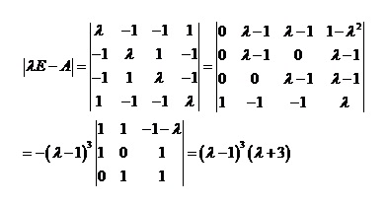
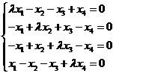
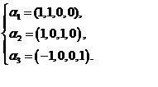
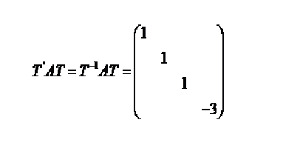
对角阵
先求出特征值
特征值为1、1、1、-3
由特征值求得基础解系
由此可以得

Slide 5
正交
1.正交向量组
定义：欧式空间V的一组非零向量，如果他们俩俩向量正交，则称是一个正交向量组。
（1）正交向量组 是 线性无关的
（2）n维欧式空间中俩俩正交的非零向量不会超过n个，即n维欧式空间中一个正交向量组最多n个向量
2.正交基
在n维欧式空间中，由n个非零向量组成的正交向量组称为正交基
3.标准正交基
在n维欧式空间中，由n个单位向量组成的正交向量组称为标准正交基
比如3维欧式空间中，
(1,0,0)、(0,1,0)、(0,0,1)是一个正交向量组，因为他们俩俩向量正交
(1,0,0)、(0,1,0)、(0,0,1)是一个正交基，因为此正交向量组由n个非零向量组成
(1,0,0)、(0,1,0)、(0,0,1)是一个标准正交基，因为每个向量都是单位向量

Slide 6
正交
4.正交矩阵
如果：AAT=E（E为单位矩阵，AT表示“矩阵A的转置矩阵”）或ATA=E，则n阶实矩阵A称为正交矩阵，若A为正交阵，则满足以下条件 :
1)AT是正交矩阵
2)E为单位矩阵
3)A的各行是单位向量且两两正交
4)A的各列是单位向量且两两正交
5)(Ax,Ay)=(x,y)x,y∈R
6)|A|=1或-1
7) ， A的转置矩阵等于A的逆矩阵
8)正交矩阵通常用字母Q表示。

Slide 7
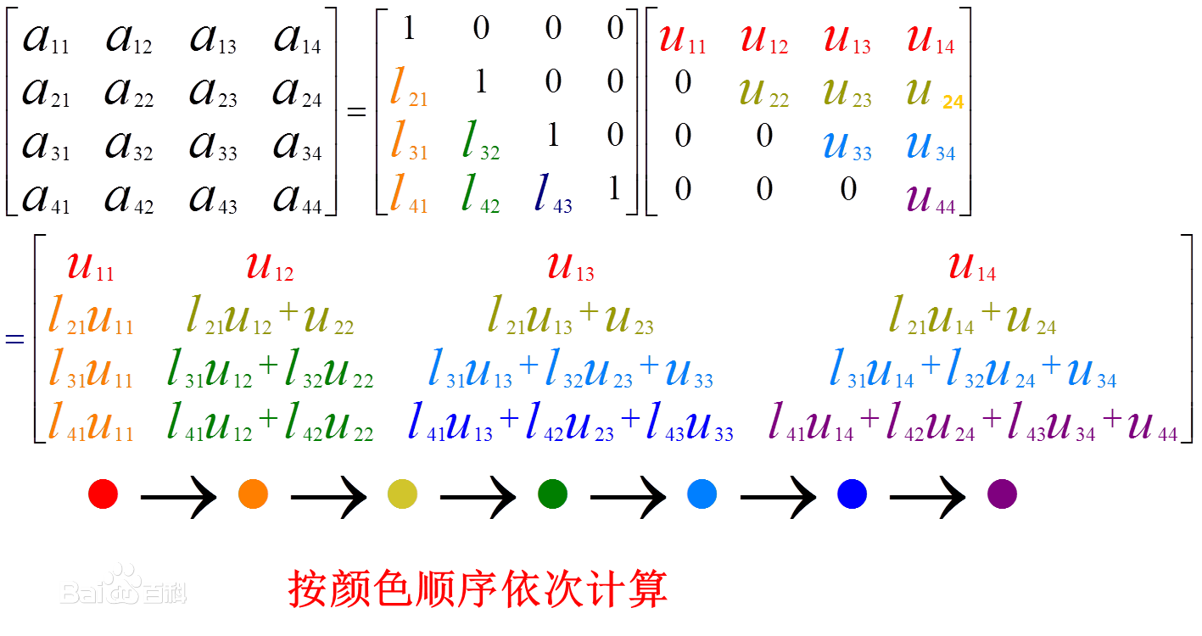
正交
1.三角分解(LU分解)
LU分解(LU Decomposition)是矩阵分解的一种，可以将一个矩阵分解为一个单位下三角矩阵和一个上三角矩阵的乘积（有时是它们和一个置换矩阵的乘积）。LU分解主要应用在数值分析中，用来解线性方程、求反矩阵或计算行列式。
将系数矩阵A转变成等价两个矩阵L和U的乘积 ，即LU分解可将矩阵A分解为A=LU，其中L是下三角矩阵，U是上三角矩阵。当A的所有顺序主子式都不为0时，矩阵A可以分解为A=LU（所有顺序主子式不为0，矩阵不一定不可以进行LU分解）。其中L是下三角矩阵，U是上三角矩阵。

Slide 8
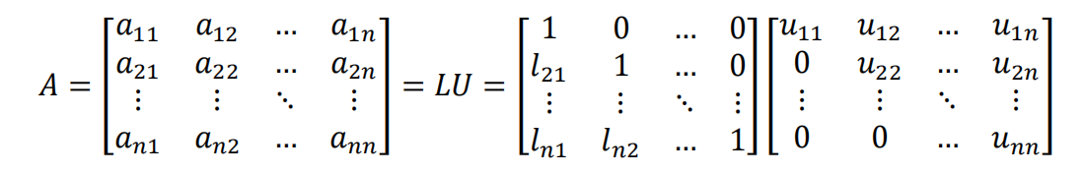
LU分解在本质上是高斯消元法的一种表达形式。实质上是将A通过初等行变换变成一个上三角矩阵，其变换矩阵就是一个单位下三角矩阵。这正是所谓的杜尔里特算法（Doolittle algorithm）：从下至上地对矩阵A做初等行变换，将对角线左下方的元素变成零，然后再证明这些行变换的效果等同于左乘一系列单位下三角矩阵，这一系列单位下三角矩阵的乘积的逆就是L矩阵，它也是一个单位下三角矩阵。
LU分解有若干种算法，常见的包括Doolittle、Cholesky、Crout算法。
Doolittle算法：

Slide 9
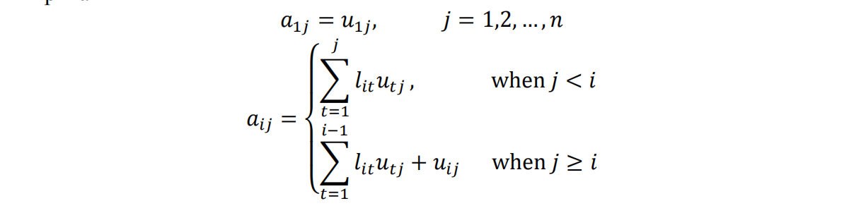
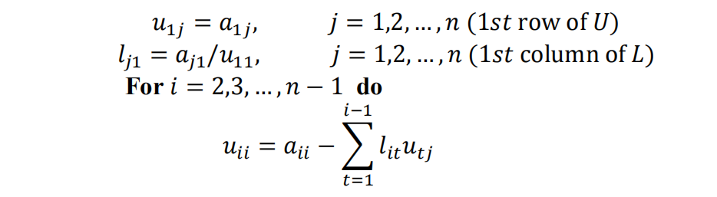
由矩阵乘法定义，可知：
因此

Slide 10
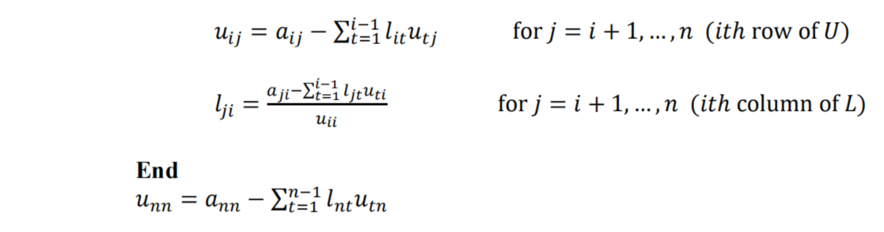
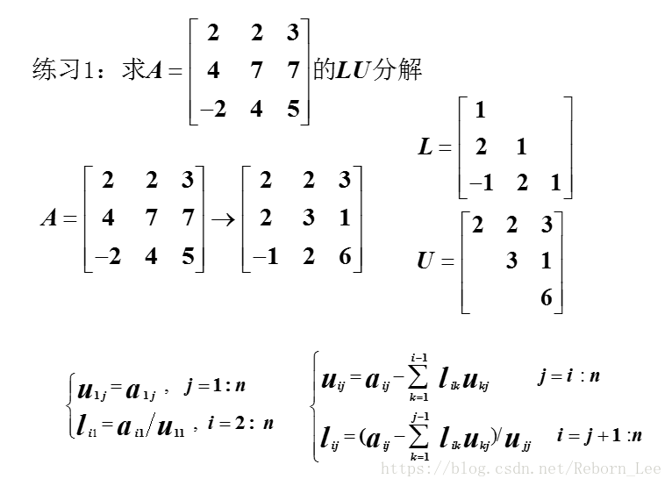

Slide 11
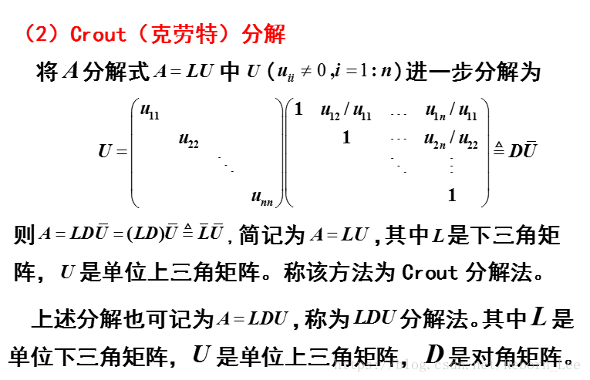
Crout分解： Doolittle分解将矩阵分解成一个单位下三角矩阵和一个上三角矩阵，而Crout分解是将矩阵分解为一个下三角分解和一个单位上三角矩阵

Slide 12
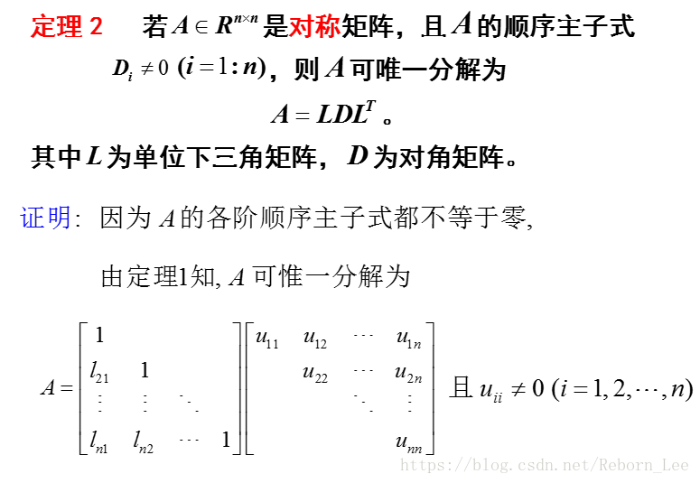

Slide 13
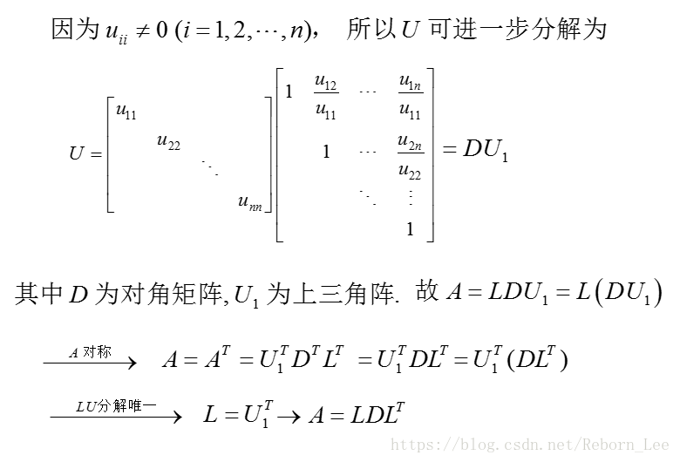

Slide 14
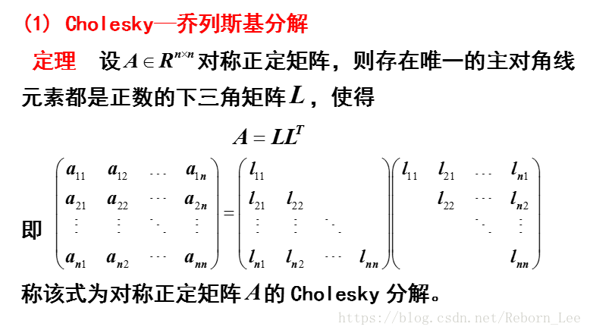
对称正定矩阵
设 ，若A= ，对任意的 ，都有 >0, 则称A为对称正定矩阵。

Slide 15
SVD分解
假设有 m×n的矩阵 A，那么 SVD 就是要找到如下式的这么一个分解，将 A分解为 3 个矩阵的乘积：
其中，U 和 V都是正交矩阵 （Orthogonal Matrix），在复数域内的话就是酉矩阵（Unitary Matrix），即
换句话说，就是说 U 的转置等于 U 的逆，V的转置等于 V的逆：
而 Σ 就是一个非负实对角矩阵
求解步骤：
U和 V的列分别叫做 A 的 左奇异向量（left-singular vectors）和 右奇异向量（right-singular vectors），Σ的对角线上的值叫做 A 的奇异值（singular values）。
其实整个求解 SVD 的过程就是求解这 3 个矩阵的过程，而求解这 3 个矩阵的过程就是求解特征值和特征向量的过程，问题就在于 求谁的特征值和特征向量。

Slide 16
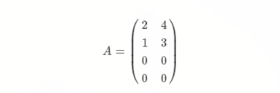
U的列由 AAT 的单位化过的特征向量构成
V的列由 ATA 的单位化过的特征向量构成
Σ的对角元素来源于 AAT 或 ATA 的特征值的平方根，并且是按从大到小的顺序排列的
知道了这些，那么求解 SVD 的步骤就显而易见了：
求 AAT 的特征值和特征向量，用单位化的特征向量构成 U
求 ATA 的特征值和特征向量，用单位化的特征向量构成 V
将 AAT 或者 ATA的特征值求平方根，然后构成 Σ
举例：
假设

Slide 17
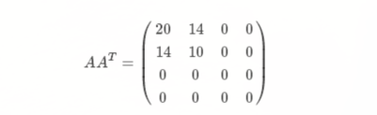

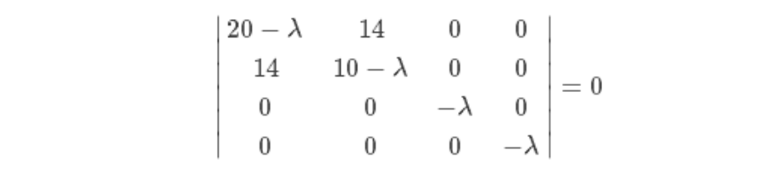
那么可以计算得到
接下来就是求这个矩阵的特征值和特征向量了
要想该方程组有非零解（即非零特征值），那么系数矩阵 AAT−λE 的行列式必须为 0

Slide 18
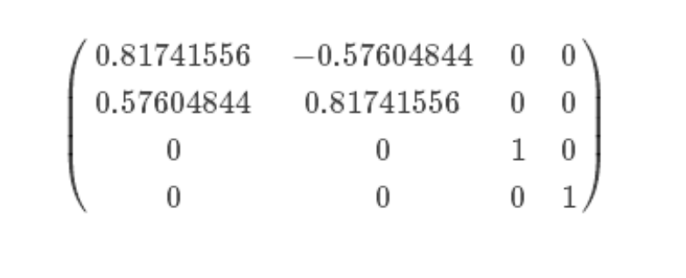
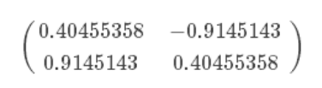
可以得到 λ1≈29.86606875，λ2≈0.13393125，λ3=λ4=0，有 4 个特征值，因为特征多项式 |AAT−λE|是一个 4 次多项式。对应的单位化过的特征向量为
这就是矩阵 U了。
同样的过程求解 ATA 的特征值和特征向量，求得 λ1≈0.13393125，λ2≈29.86606875，将特征值降序排列后对应的单位化过的特征向量为
这就是矩阵 V了。

Slide 19
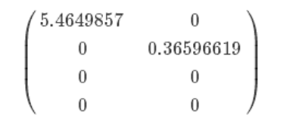
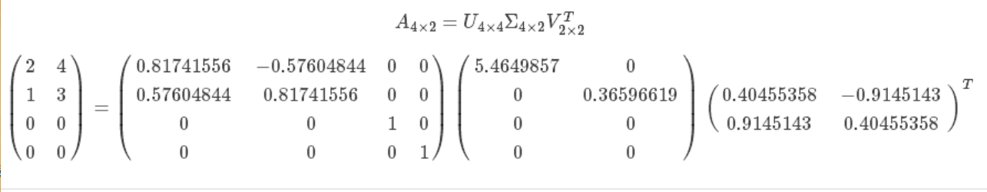
而矩阵 Σ 根据上面说的为特征值的平方根构成的对角矩阵
到此，SVD 分解就结束了，原来的矩阵 A就被分解成了 3 个矩阵的乘积。

Slide 20
推荐系统
背景
随着互联网行业的井喷式发展，获取信息的方式越来越多，人们从主动获取信息逐渐变成了被动接受信息，信息量也在以几何倍数式爆发增长。举一个例子，PC时代用google reader，常常有上千条未读博客更新；如今的微信公众号，也有大量的红点未阅读。垃圾信息越来越多，导致用户获取有价值信息的成本大大增加。为了解决这个问题，我个人就采取了比较极端的做法：直接忽略所有推送消息的入口。但在很多时候，有效信息的获取速度极其重要。
由于信息的爆炸式增长，对信息获取的有效性，针对性的需求也就自然出现了。推荐系统应运而生。
推荐形式
电商网站常见的推荐形式包括三种：
- 针对用户的浏览、搜索等行为所做的相关推荐；
- 根据购物车或物品收藏所做的相似物品推荐；
- 根据历史会员购买行为记录，利用推荐机制做EDM或会员营销。
前面2种表现形式是大家可以在网站上看到，而第3种表现形式只有体验后才能知晓，一封邮件，一条短信，一条站内消息都是它的表现方式。

Slide 21
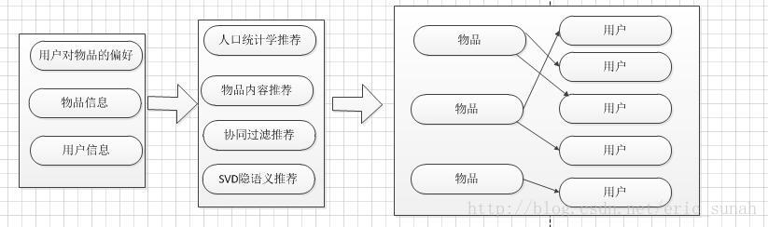
推荐系统的架构
推荐系统常见的架构体系如下：
从架构图可以看出，一个简单的推荐系统通常包括三个部分
数据来源
该部分至少包括三部分内容:
（1）物品信息
（2）用户信息，例如用户爱好，浏览记录，购买记录等
（3）用户的物品的偏好，例如 商品评分，商品评论等
算法处理：常见的算法类型主要包括

Slide 22
人口统计学推荐：主要是根据用户资料信息，发现和物品的相关程度
物品内容推荐：根据用户的偏好，推荐相似的物品给用户
协同过滤推荐：根据用户对物品的偏好，发现物品或是用户的相关性，然后基于相关性进行推荐，主要包括:1:基于用户的推荐 2:基于物品的推荐
SVD(奇异值分解):相当于协同过滤的相似度计算模型，主要基于用户和物品信息构成的矩阵，矩阵中的值是用户对商品的评分，这个矩阵通常是一个比较稀疏的矩阵，通过SVD算法可以得到用户与物品的特征向量PU(用户的偏好)，PI（物品的偏好）通过PU*PI得到用户对物品的评分预测
结果展示：对推荐结果进行展示
主要算法：协同过滤，SVD,K-Means三种算法
SVD算法：
特征值分解是一个提取矩阵特征很不错的方法，但是它只是对方阵而言的，在现实的世界中，我们看到的大部分矩阵都不是方阵，比如说有N个学生，每个学生有M科成绩，这样形成的一个N*M的矩阵就不可能是方阵，我们怎样才能描述这样普通的矩阵呢的重要特征呢？奇异值分解可以用来干这个事情，奇异值分解是一个能适用于任意的矩阵的一种分解的方法

Slide 23

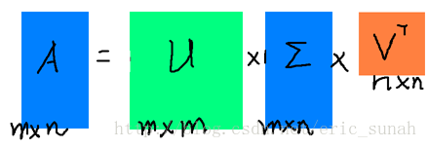

算法逻辑
算法公式：
公式说明：假设A是一个N * M的矩阵，那么得到的U是一个N * N的方阵（里面的向量是正交的，U里面的向量称为左奇异向量），Σ是一个N * M的矩阵（除了对角线的元素都是0，对角线上的元素称为奇异值），VT(V的转置)是一个N * N的矩阵，里面的向量也是正交的，V里面的向量称为右奇异向量），从图片来反映几个相乘的矩阵的大小可得下面的图片
那么奇异值和特征值是怎么对应起来的呢？首先，我们将一个矩阵A的转置 *A，将会得到一个方阵，我们用这个方阵求特征值可以得到：

Slide 24
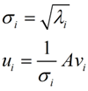

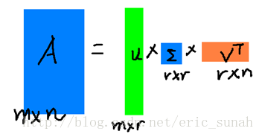
这里得到的v，就是我们上面的右奇异向量。此外我们还可以得到：
这里的σ就是上面说的奇异值，u就是上面说的左奇异向量。奇异值σ跟特征值类似，在矩阵Σ中也是从大到小排列，而且σ的减少特别的快，在很多情况下，前10%甚至1%的奇异值的和就占了全部的奇异值之和的99%以上了。也就是说，可以用前r大的奇异值来近似描述矩阵，这里定义一下部分奇异值分解
r是一个远小于m、n的数，这样矩阵的乘法看起来像是下面的样子
边的三个矩阵相乘的结果将会是一个接近于A的矩阵，在这儿，r越接近于n，则相乘的结果越接近于A。而这三个矩阵的面积之和（在存储观点来说，矩阵面积 越小，存储量就越小）要远远小于原始的矩阵A，如果想要压缩空间来表示原矩阵A，存下这里的三个矩阵：U、Σ、V就好了。

Slide 25
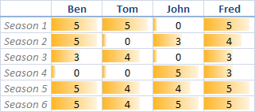
假设我们有一个矩阵，该矩阵每一列代表一个user，每一行代表一个item。
如上图，ben,tom….代表user，season n代表item。
矩阵值代表评分（0代表未评分）：
如 ben对season1评分为5，tom对season1 评分为5，tom对season2未评分。
降维：（相对于机器学习中的PCA）
下面我们将用一个具体的例子展示svd的具体过程。
首先是A矩阵。
A =
5 5 0 5
5 0 3 4
3 4 0 3
0 0 5 3
5 4 4 5
5 4 5 5
代表上图的评分矩阵）

Slide 26
使用matlab调用svd函数：
[U,S,Vtranspose]=svd(A)
U =
-0.4472 -0.5373 -0.0064 -0.5037 -0.3857 -0.3298
-0.3586 0.2461 0.8622 -0.1458 0.0780 0.2002
-0.2925 -0.4033 -0.2275 -0.1038 0.4360 0.7065
-0.2078 0.6700 -0.3951 -0.5888 0.0260 0.0667
-0.5099 0.0597 -0.1097 0.2869 0.5946 -0.5371
-0.5316 0.1887 -0.1914 0.5341 -0.5485 0.2429
S =
17.7139 0 0 0
0 6.3917 0 0
0 0 3.0980 0
0 0 0 1.3290
0 0 0 0
0 0 0 0
Vtranspose =
-0.5710 -0.2228 0.6749 0.4109
-0.4275 -0.5172 -0.6929 0.2637
-0.3846 0.8246 -0.2532 0.3286
-0.5859 0.0532 0.0140 -0.8085

Slide 27
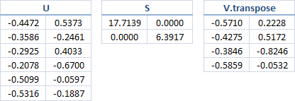
分解矩阵之后我们首先需要明白S的意义。
可以看到S很特别，是个对角线矩阵。
每个元素非负，而且依次减小，从几何意义上来说，此值和特征向量中的特征值的权重有关。
所以可以取S对角线上前k个元素。
当k=2时候即将S(6*4)降维成S(2*2)，
同时U(6*6),Vtranspose(4*4)相应地变为 U(6*2),Vtranspose(4*2).
如下图（图片里的usv矩阵元素值和我自己matlab算出的usv矩阵元素值有些正负不一致，但是本质是相同的）：
此时我们用降维后的U，S，V来相乘得到A2
A2=U(1:6,1:2)*S(1:2,1:2)*(V(1:4,1:2))' //matlab语句

Slide 28
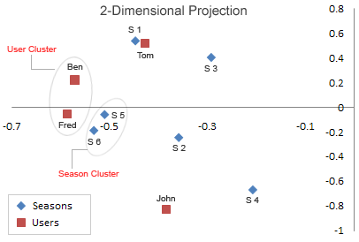
A2 =
5.2885 5.1627 0.2149 4.4591
3.2768 1.9021 3.7400 3.8058
3.5324 3.5479 -0.1332 2.8984
1.1475 -0.6417 4.9472 2.3846
5.0727 3.6640 3.7887 5.3130
5.1086 3.4019 4.6166 5.5822
此时我们可以很直观地看出，A2和A很接近，这就是之前说的降维可以看成一种数据的有损压缩。
接下来我们开始分析该矩阵中数据的相关性
我们将u的第一列当成x值，第二列当成y值（即u的每一行用一个二维向量表示）
同理，v的每一行也用一个二维向量表示。如下图：

Slide 29
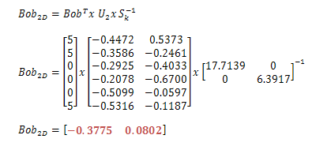
从图中可以看出:
Season5，Season6特别靠近。Ben和Fred也特别靠近。
同时我们仔细看一下A矩阵可以发现，A矩阵的第5行向量和第6行向量特别相似，Ben所在的列向量和Fred所在的列向量也特别相似。
所以，从直观上我们发现，U矩阵和V矩阵可以近似来代表A矩阵，换句话说就是将A矩阵压缩成U矩阵和V矩阵，至于压缩比例得看当时对S矩阵取前k个数的k值是多少。
到这里，我们已经完成了一半。
寻找相似用户
我们假设，现在有个名字叫Bob的新用户，并且已知这个用户对season n的评分向量为：[5 5 0 0 0 5]。（此向量为行向量）
我们的任务是要对他做出个性化的推荐。
我们的思路首先是利用新用户的评分向量找出该用户的相似用户。

Slide 30
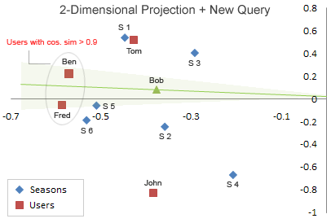
将Bob坐标添加进原来的图中：
然后从图中找出和Bob最相似的用户。
注意，最相似并不是距离最近的用户，这里的相似用余弦相似度计算，即夹角与Bob最小的用户坐标，可以计算出最相似的用户是ben。
这里介绍一个非常简单的推荐策略：
找出最相似的用户，即ben。
观察ben的评分向量为：【5 5 3 0 5 5】。
对比Bob的评分向量：【5 5 0 0 0 5】。
然后找出ben评分过而Bob未评分的item并排序，即【season 5：5，season 3：3】。
即推荐给Bob的item依次为 season5 和 season3。

Slide 31
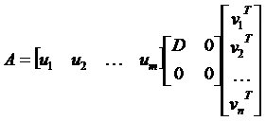
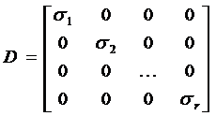
图像压缩（SVD方法）
奇异值分解在图像处理中有着重要应用。假定一幅图像有n*n个像素，如果将这n2个数据一起传送，往往会显得数据量很大。因此我们希望能够改传送另外一些比较少的数据，在接收端利用这些数据重构原图像。
利用矩阵的奇异值分解，提取矩阵的主要信息，从而通过比原矩阵少的数据量，来还原跟原矩阵差不多的信息。在python的numpy库中跟我们提供了svd分解的函数：
U, S, VT = numpy.linalg.svd(matrix)
奇异值分解：在线性代数中，我们知道对任意一个矩阵都存在奇异值分解， ，其中U和V是标准正交矩阵，而是一个对角矩阵，每一个对角元是该矩阵的奇异值，奇异值指的是矩阵的特征值开根号。其具体分解形式如下：
将A展开得 ， 将A看成一个图像的矩阵，上面和式的每一个分量按大小排序，越大，说明越重要。而后面的权很小，可以舍去，如果只取前面k项，则数据量为(m+n+1)k<<m*n因而达到了压缩图像的目的。

Slide 32
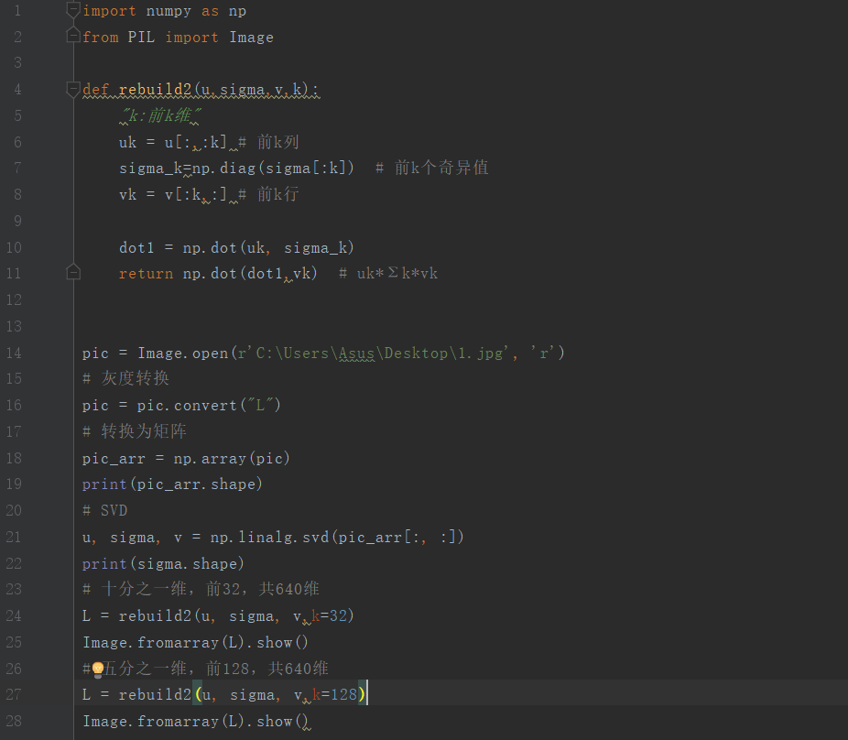

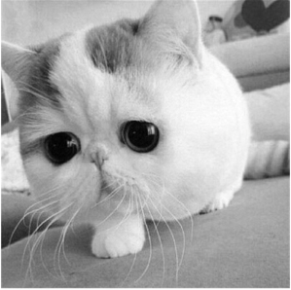
K=32 K=128

